Slide 1
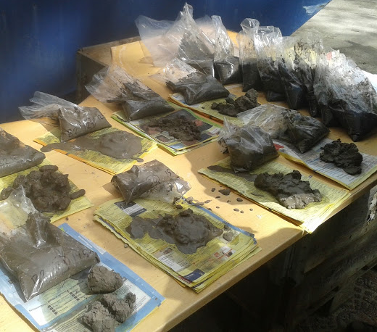
Beregning af hydraulisk ledningsevne ud fra kornstørrelsesfordelinger Hydrogeosieve
Poul L. Bjerg
Notes:
Temaet i denne her video specifikt er redoxforhold i jord og grundvand

Slide 2
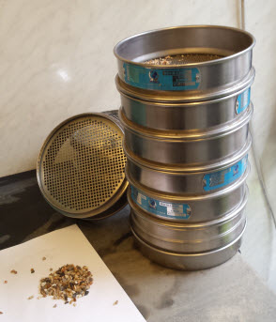
Hydraulisk ledningsevne, K
Kan bestemmes ved forskellige metoder
Erfaringstal
Pumpetest
Slugtest
Kornstørrelsesfordeling
Tracerforsøg
Sammenhæng mellem K og kornstørrelssfordelingen i en jordprøve
Lokal bestemmelse for den specifikke jordprøve
2

Slide 3
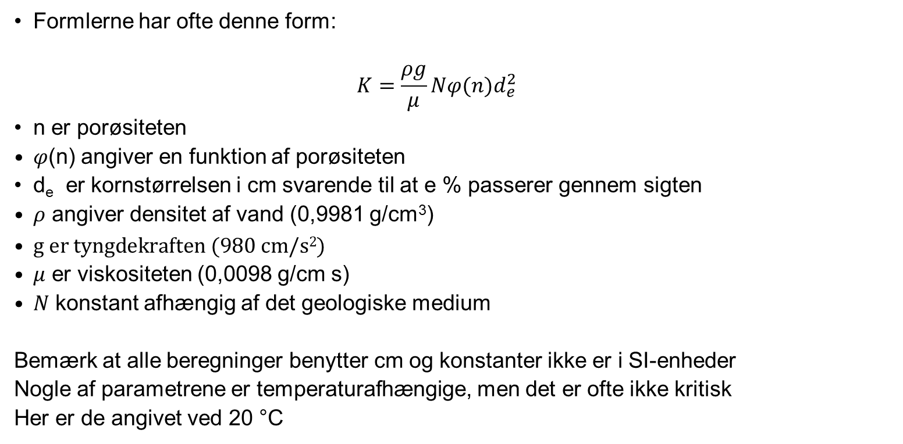
Sammenhængen mellem hydraulisk ledningsevne, K og kornstørrelsesfordelingen
Formlerne har ofte denne form:
$$K=\frac{ρg}{μ}Nφ(n)d_{e}^{2}$$
n er porøsiteten
$φ$(n) angiver en funktion af porøsiteten
d_{e} er kornstørrelsen i cm svarende til at e % passerer gennem sigten
$ρ$ angiver densitet af vand (0,9981 g/cm³)
$g er tyngdekraften (980 cm/s2)$
$μ$ er viskositeten (0,0098 g/cm s)
$N$ konstant afhængig af det geologiske medium
Bemærk at alle beregninger benytter cm og konstanter ikke er i SI-enheder
Nogle af parametrene er temperaturafhængige, men det er ofte ikke kritisk
Her er de angivet ved 20 °C

Slide 4
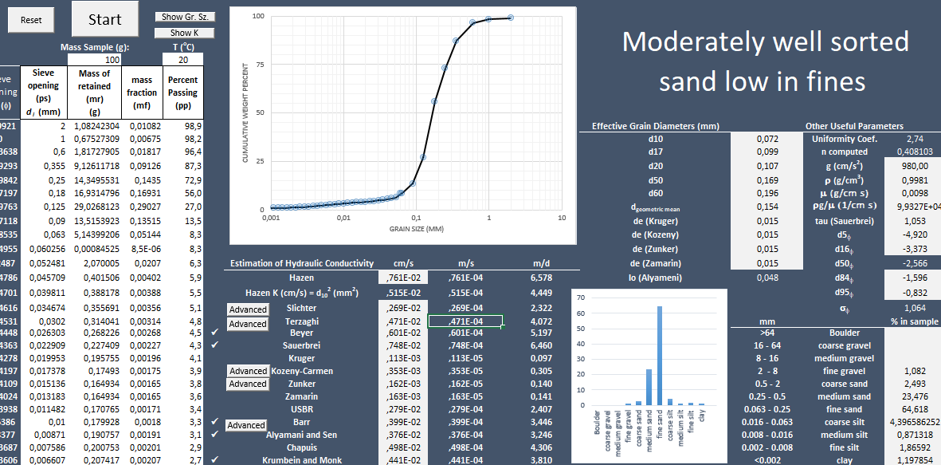
K fra kornstørrelsesfordeling
Hvordan skal beregningsværktøjet bruges
Hvilke formler, antal formler, beregninger…..
Devlin, J.F. 2015. HydrogeoSieveXL: an Excel-based tool to estimate hydraulic conductivity from grain-size analysis. Hydrogeology Journal.

Slide 5
Bestemmelse af K-værdier ud fra kornstørrelsesfordeling
Professor JF Devlin, Kansas University har udviklet et række regneark og programmer
HydrogeoSieve
Metoderne er beskrevet Devlin (2015)
Udviklet i excel, kan downloades:
https://jfdevlin.github.io/DevlinWebPages/Software.html#HYDROGEOSIEVEXL
Der er mange versioner
Vi bruger version 2.3.2HydrogeoSieveXL.xlsm i dag
Det anbefales at downloade den nyeste ved fremtidigt brug
Artikel om programmet
Devlin, J.F. 2015. HydrogeoSieveXL: an Excel-based tool to estimate hydraulic conductivity from grain size analysis. Hydrogeology Journal, DOI 10.1007/s10040-015-1255-0
5

Slide 6
Beregning af hydraulisk ledningsevne ud fra kornstørrelsesfordelinger Hydrogeosieve
Poul L. Bjerg
Notes:
Temaet i denne her video specifikt er redoxforhold i jord og grundvand

Slide 7
Hydraulisk ledningsevne, K
Kan bestemmes ved forskellige metoder
Erfaringstal
Pumpetest
Slugtest
Kornstørrelsesfordeling
Tracerforsøg
Sammenhæng mellem K og kornstørrelssfordelingen i en jordprøve
Lokal bestemmelse for den specifikke jordprøve
7

Slide 8
Kornstørrelsesfordelingskurve for smeltevandssand Optegn kurve, aflæs d₁₀
d₁₀ = 0,11 mm
8

Slide 9
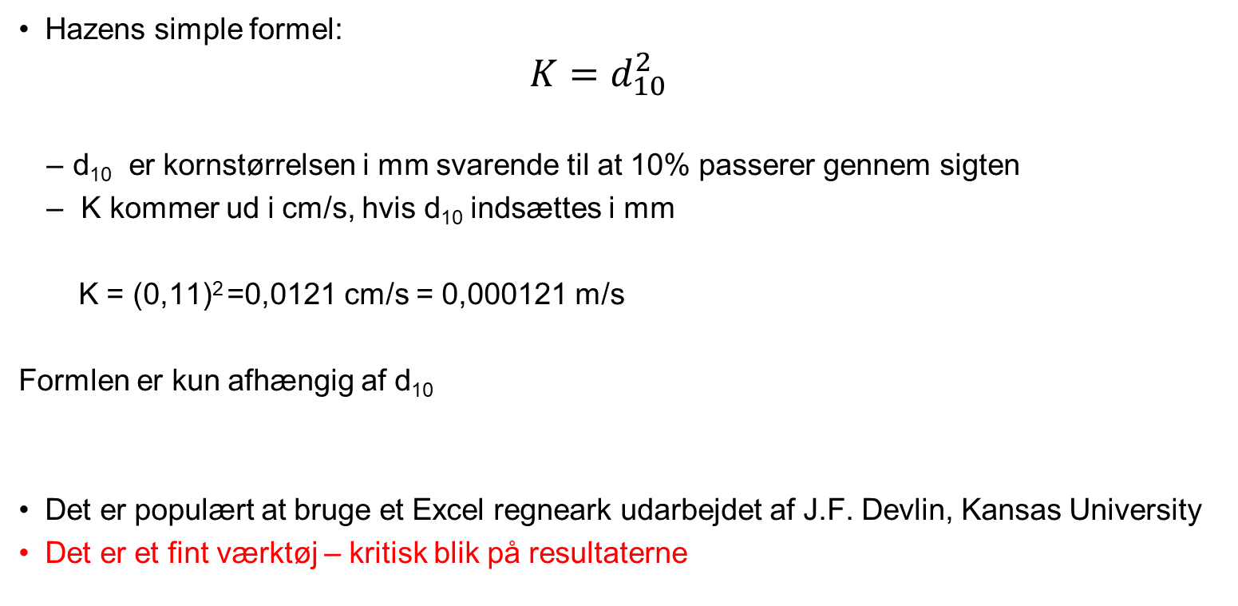
Hazens formel er ofte anvendt som første estimat af K Opgave 0
Hazens simple formel:
$$K=d_{10}^{2}$$
d₁₀ er kornstørrelsen i mm svarende til at 10% passerer gennem sigten
K kommer ud i cm/s, hvis d₁₀ indsættes i mm
K = (0,11)² =0,0121 cm/s = 0,000121 m/s
Formlen er kun afhængig af d₁₀
Det er populært at bruge et Excel regneark udarbejdet af J.F. Devlin, Kansas University
Det er et fint værktøj – kritisk blik på resultaterne

Slide 10
K fra kornstørrelsesfordeling
Hvordan skal beregningsværktøjet bruges
Hvilke formler, antal formler, beregninger…..
Devlin, J.F. 2015. HydrogeoSieveXL: an Excel-based tool to estimate hydraulic conductivity from grain-size analysis. Hydrogeology Journal.

Slide 11
HydrogeoSieve: Opgave I
I skal bruge excelfilen
HydrogeosieveXL2-3-2.xlsm
Vælg folderen Examples
Anvend testdatasæt Sample 1 Odong
Beregn K

Slide 12
HydrogeoSieve: Opgave II
I skal bruge excelfilen
HydrogeosieveXL2-3-2.xlsm
Anvend BA26-26.xls
Kolonne F og G
Brug Values/værdier ved kopiering
Beregn K
Hvad viser resultaterne
Hvilken K vil du rapportere?
Hvad hvis du har 10 jordprøver?

Slide 13
Hvad er K_{v}-værdien – ækvivalent K-værdi
K_{v} er K for den vertikale transport
Ingen sprækker
K_{h} er K for den horisontale transport
Harmonisk middelværdi
Woessner and Poeter (2020)
13

Slide 14
Hvad er K_{h}-værdien – ækvivalent K-værdi
K_{h} er K for den horisontale transport
K_{v} er K for den vertikale transport
Woessner and Poeter (2020)
14

Slide 15
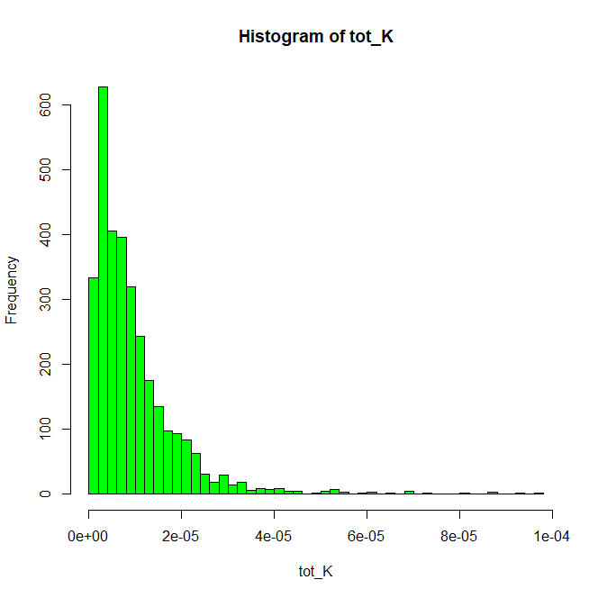
Fordelingsfunktion for K
K er typisk lognormalfordelt
Mest korrekt at beregne den geometriske middelværdi for K i en akvifer med en tilfældig variation af K-værdier
15

Slide 16
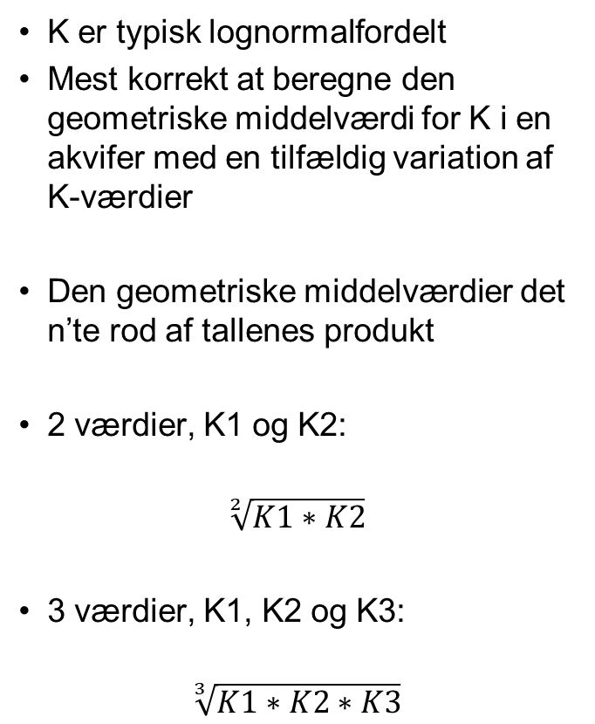
Fordelingsfunktion for K
K er typisk lognormalfordelt
Mest korrekt at beregne den geometriske middelværdi for K i en akvifer med en tilfældig variation af K-værdier
Den geometriske middelværdier det n’te rod af tallenes produkt
2 værdier, K1 og K2:
$$\sqrt[2]{K1∗K2}$$
3 værdier, K1, K2 og K3:
$$\sqrt[3]{K1∗K2∗K3}$$
16

Slide 17
Kornstørrelsesfordelingskurve for smeltevandssand Optegn kurve, aflæs d₁₀
d₁₀ = 0,11 mm
17

Slide 18
Morænesand og moræneler Den mindste sigte er 0,063 m – slemmeanalyse/sedigrafanalyse - laserdiffraktion
18

Slide 19
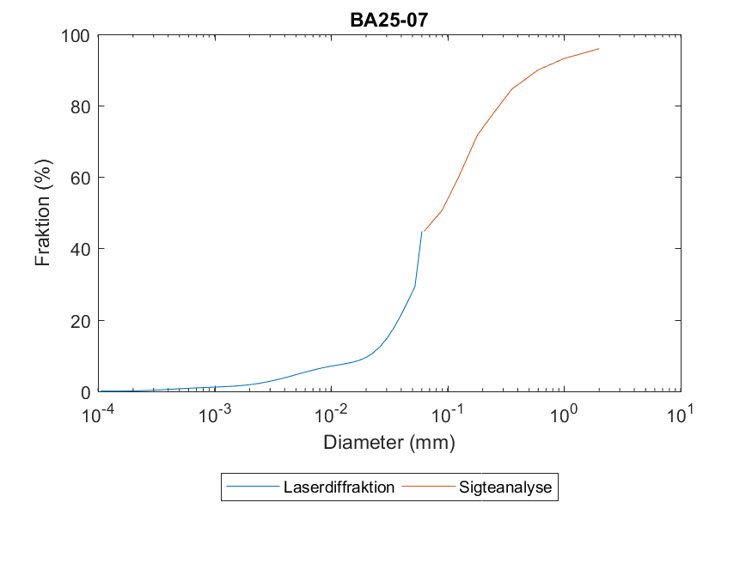
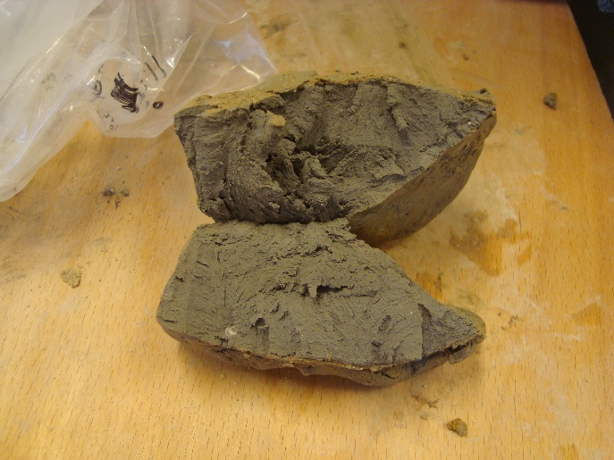
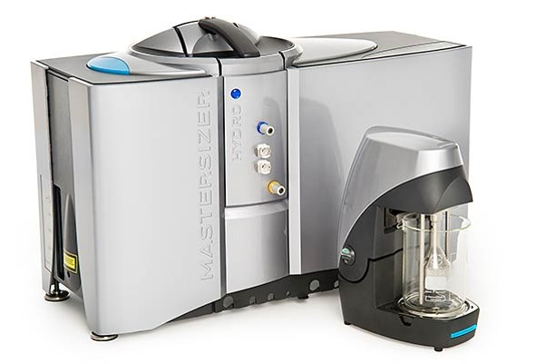
Kornstørrelsesfordeling af prøver med højt lerindhold
19

Slide 20
Bestemmelse af K-værdier ud fra kornstørrelsesfordeling
Professor JF Devlin, Kansas University har udviklet et række regneark og programmer
HydrogeoSieve
Metoderne er beskrevet Devlin (2015)
Udviklet i excel, kan downloades:
https://jfdevlin.github.io/DevlinWebPages/Software.html#HYDROGEOSIEVEXL
Der er mange versioner
Vi bruger version 2.3.2HydrogeoSieveXL.xlsm i dag
Det anbefales at downloade den nyeste ved fremtidigt brug
Artikel om programmet
Devlin, J.F. 2015. HydrogeoSieveXL: an Excel-based tool to estimate hydraulic conductivity from grain size analysis. Hydrogeology Journal, DOI 10.1007/s10040-015-1255-0
20

Slide 21

The groundwater project
Fantastisk material – frit tilgængeligt
https://gw-project.org

Slide 22
Vil du vide mere
HydrogeoSieve
Devlin, J.F. 2015. HydrogeoSieveXL: an Excel-based tool to estimate hydraulic conductivity from grain size analysis. Hydrogeology Journal, DOI 10.1007/s10040-015-1255-0
Hydrogeologi
Cohen, A.J.B. and Cherry, J. (2020). Conceptual and Visual Understanding of Hydraulic Head and Groundwater Flow. Groundwater project. https://gw-project.org/
Devlin, J.F. 2003. A spreadsheet method of estimating best fit hydraulic gradients using head data from multiple wells. Ground Water, v. 41, no. 3, 316-32.
Devlin, J.F., Schillig, P.C. 2017. HydrogeoEstimatorXL: An Excel-based tool for estimating hydraulic gradient magnitude and direction. Technical Note in the Hydrogeology Journal DOI 10.1007/s10040-016-1518-4.
Devlin , J.F. Groundwater veolocity. Groundwater project. https://gw-project.org/
Woessner, W.W.; Poeter, E.P. (2020). Hydrogeologic properties of earth materials and principles of groundwater flow. Groundwater project. https://gw-project.org/

